Slide 1
YegrinStudio

Slide 2
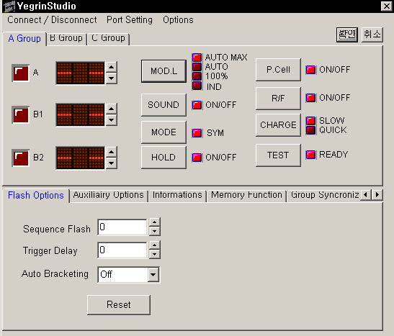
기본 화면 구성

Slide 3
동작 시나리오
COM 포트 연결
  COM 포트 검사
  COM 포트 오픈
각각의 장치 명령의 데이터 스켄
  메인 화면 정보 스켄
    Com포트를 쓰레드로 동작
    읽어진 값에 대한 정보의 유효성 검사
      스켄 방식 결정(타이머, 이벤트)
    데이터를 구조화
스켄한 값을 데이터에 저장
화면 정보 갱신

Slide 4
UI 구성을 위한 화면의 속성
MFC(SDI 폼)
그룹 설정 방식
  드롭다운 메뉴
  콤보박스를 Toolbar에 삽입하여 결정한다.
활성화와 비활성화는 Check Button으로 하되, Bitmap 을 사용하여 처리할 수 있도록 한다.
광량 조절 화면은 Static 으로 처리한다.

Slide 5

동작 정의
활성화와 비활성화 체크로 버튼을 누르는 동작과 함께 처리한다.
버튼 클릭
  장치에서 정보를 스켄
  현재 정보와 비교
  바뀔 정보로 갱신

Slide 6
통신을 위한 프로토콜 정의
초의 프로토콜 STX=0x02, ETX=0x03
이 값을 제외한 모든 값은 ASCII 전송으로 대체한다.
전송을 위한 공식
  SUM = ID+COMMAND+DATA
  SUM_H=(SUM>>4)+0x03
  SUM_L=(SUM&0x0F)+0x03

Slide 7
Com 포트를 스캔하기 위한 방식
쓰레드 스켄을 통한 메시지 전송
  SendMessage(…)
SendMessage에 등록된 함수는 지속적인 이벤트 동작으로 간주하고 각각의 루틴의 동작을 검사하여야 한다.
단, 스스로 값을 보내지 않는다. Write 동작을 갖고 읽을 수 있다.
현재 화면 정보만을 스캔하는 것이 좋다.
  주요 스캔 값(LED, 광량, 장치 En/Disable)

Slide 8
ppCom.dll 역활
COM 포트 열기
  CCommThread의 객체.g_hCommWnd = this->m_hWnd;
  CCommThread의 객체.OpenPort( m_strCbo_Port, 38400, 1 )
COM 포트 동작 유무
  CCommThread의 객체. m_bPortOnOff
COM 포트 닫기
  CCommThread의 객체.ClosePort();

Slide 9
ppCom.dll에서 Rx 데이터처리
::SendMessage( this->g_hCommWnd, WM_COMM_READ, nSize, (LPARAM)(BYTE *)ReturnData );
  수신된 데이터 사이즈, 수신된 값(Hex 타입)
  #define WM_COMM_READ (WM_USER+1)
ON_MESSAGE(WM_COMM_READ,OnRxData)
  OnRxData(ULONG ReturnSize, BYTE *ReturnData)
    내부적으로 파싱을 통한 읽어진 데이터를 처리한다
    읽혀진 데이터는 파싱함수를 통한 DB 저장

Slide 10
Parser.dll 처리
주로 문자열 처리 및 Hexa및 ASCII 처리
  읽기 명령
    nCount = m_ParserAPI.WriteParser(ID, CommandStr, "" , SendData);
    m_ComThread1.WriteComm( SendData, nCount );
  쓰기 명령
    nCount = m_ParserAPI.WriteParser(ID, CommandStr, CmdWriteStr , SendData);
    m_ComThread1.WriteComm( SendData, nCount );
  각 명령을 위한 데이터는 모두 Cstring 타입과 보낼 데이터의 사이즈

